Slide 1

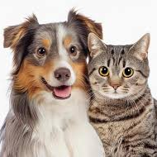
Projeto PeTINDER
Onde laços começam com um match.

Slide 2
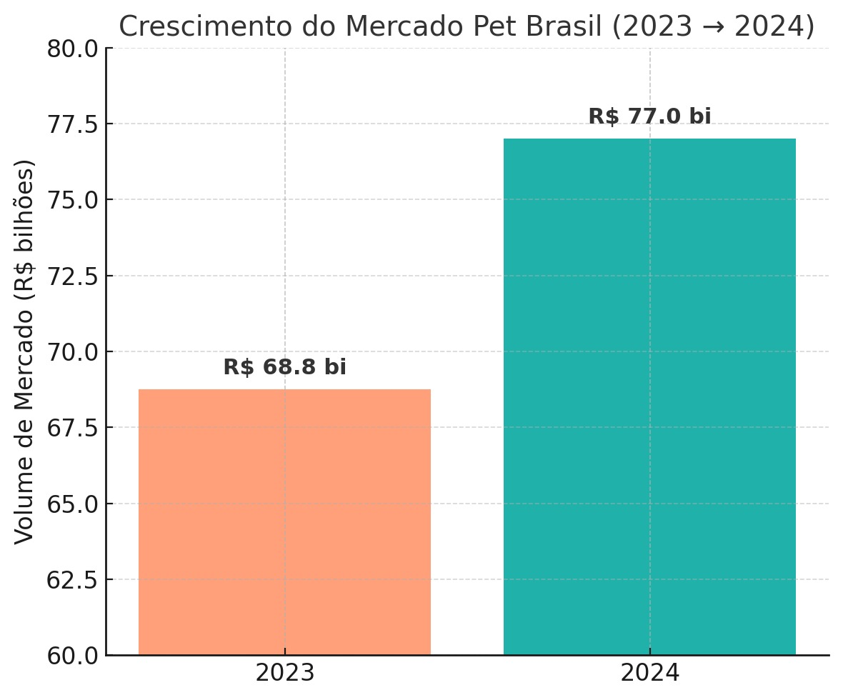
O Mercado Pet em Expansão
Em 2024, o setor pet brasileiro movimentou entre R$ 75,4 bilhões e R$ 77 bilhões, crescendo até 12% em relação a 2023. Esse avanço mostra uma coisa clara: os pets se tornaram parte essencial da família brasileira — e isso abre espaço para soluções que conectem pessoas, serviços e produtos de forma inovadora.

Slide 3

Tudo pelo seu Pet, em um Só Lugar
Pensando nesse cenário, nasceu o PeTINDER: uma plataforma interativa que une tudo que um tutor precisa em um só lugar.
Do match entre pets para adoção ou socialização, passando por chat seguro, marketplace pet-friendly, serviços especializados como banho, tosa, passeios, até uma comunidade ativa com dicas, eventos e conteúdos educativos.

Slide 4
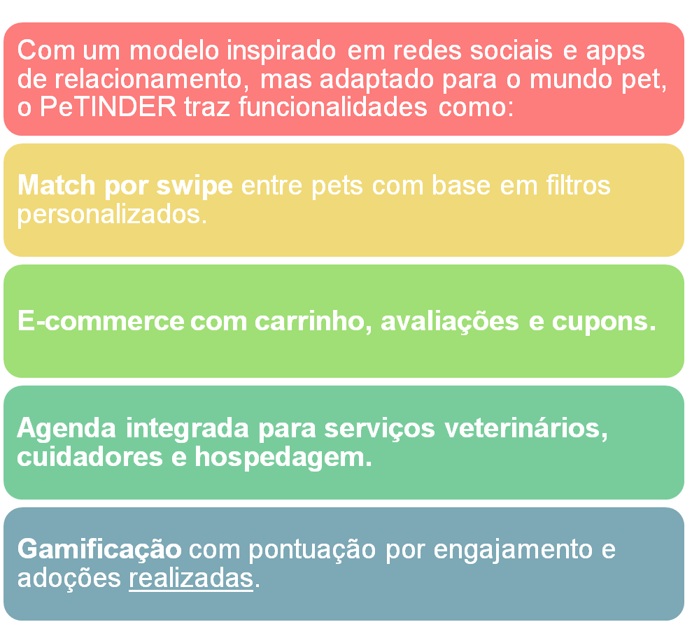
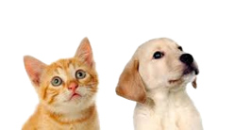
Muito Além do Match: Um Mundo de Funcionalidades

Slide 5
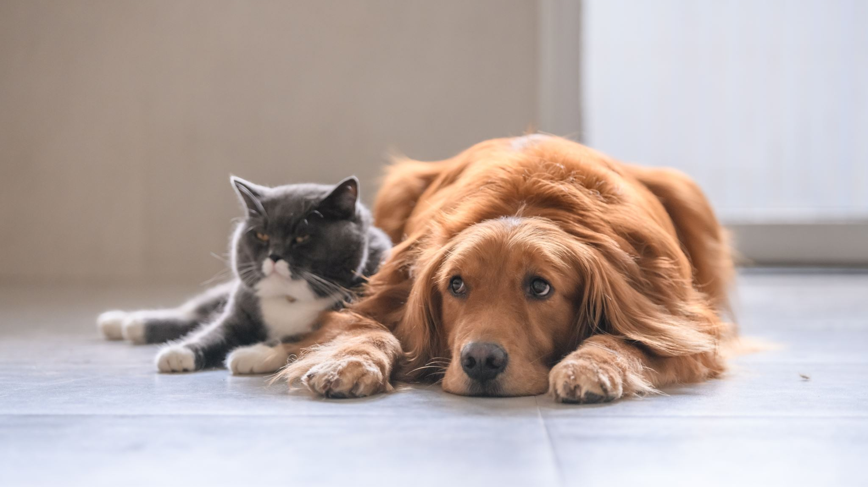
O PeTINDER não é apenas um app. É um ecossistema digital pet, preparado para aproveitar o ritmo acelerado de crescimento desse mercado e entregar valor real para tutores, profissionais e empresas do setor.
PeTINDER: conectando pets, pessoas e possibilidades. 🐾

Slide 6
